Slide 2
Введение
Концепция информационного сопровождения подготовки и проведения празднования 70-ой годовщины Победы в Великой Отечественной войне в Ханты-Мансийском автономном округе - Югре представляет собой систему информационного сопровождения мероприятий, направленных на патриотическое воспитание населения автономного округа.
Информационное сопровождение направлено на всестороннее, систематическое освещение мероприятий по подготовке и проведению празднования 70-ой годовщины Победы в Великой Отечественной войне 1941 - 1945 годов в Ханты-Мансийском автономном округе – Югре через средства массовой информации.
Информационное обеспечение патриотического воспитания будет осуществляться при активном участии государственных и муниципальных учреждений, а также органов исполнительной власти автономного округа и местного самоуправления.

Slide 3
Цели и задачи
Цели
Создание единого информационно-культурного пространства по подготовке и проведению празднования 70-ой годовщины Победы в Великой Отечественной войне в Ханты-Мансийском автономном округе – Югре.
Создание условий для патриотического воспитания граждан через освещение мероприятий в средствах массовой информации будет способствовать развитию социальной активности граждан, стимулировать к участию в мероприятиях данной направленности.
Задачи
Разработка единого стиля и шаблонов рекламных материалов празднования 70-й годовщины Победы
Формирование PR стратегии информационного сопровождения празднования 70-й годовщины Победы

Slide 4
Способы информационного сопровождения
Освещение мероприятий патриотической направленности в средствах массовой информации автономного округа будет осуществляться в соответствии с планом основных мероприятий по подготовки и проведению празднования 70-ой годовщины Победы в Великой Отечественной войне 1941 - 1945 годов в Ханты-Мансийском автономном округе – Югре, утвержденным распоряжением Правительства Ханты-Мансийского автономного округа – Югры от 28 ноября 2013 года № 618-рп (с изменением от 23 мая 2014 года 282-рп), а также медиа-планом, разработанным и утвержденным Департаментом общественных и внешних связей автономного округа-Югры.

Slide 5
Способы информационного сопровождения
Публикация информационных материалов на официальных окружных и муниципальных интернет-ресурсах;
Публикация информационных материалов в печатных периодических изданиях автономного округа;
Выпуск сюжетов, репортажей об основных мероприятий органов власти по подготовке и празднованию 70-ой годовщины Победы в Великой Отечественной войне в Югре;
Создание и прокат в электронных СМИ автономного округа видеороликов на тему «Никто не забыт – ничто не забыто»;
Создание специальной рубрики «Одна на всех» в СМИ Югры;
Подготовка и публикация специальных выпусков печатных СМИ Югры;
Проведение пресс-конференций с руководством профильных Департаментов, общественных организаций на темы военно-патриотического воспитания граждан, социальной поддержки ветеранов ВОВ и проведения социально-значимых мероприятий для ветеранов Великой Отечественной войны;
Создание специальных телепрограмм о подвигах югорчан-фронтовиков, социальной поддержке ветеранов ВОВ и людей, прошедших войну на окружном телеканале «Югра» .

Slide 6
Праздничные мероприятия
География
Муниципальные образования Ханты-Мансийского автономного округа – Югра
Период проведения мероприятий
Второе полугодие 2014 – первое полугодие 2015 года
Требования к формату
1. Памятно-мемориальные мероприятия
2. Тематические, информационно-пропагандистские и культурно-массовые мероприятия
3. Издательская, выставочная, рекламная деятельность
Продвижение мероприятий
1. Поддержка проводимых мероприятий в СМИ
2. Поддержка мероприятий в Интернет-среде
3. Продвижение мероприятий с помощью разработанных рекламных материалов

Slide 7
Формирование единого образа
Формирование единого образа проведения празднования 70-й годовщины Победы в автономном округе достигается путем обязательного использования единого графического решения – официальной эмблемы празднования 70-й годовщины Победы и интеграция ее на различные носители:
Рекламные материалы (плакаты, баннеры, билборды, стикеры и др.)
Промоодежда (футболки и кепки)
Флаги, значки
Канцелярские принадлежности (фирменные бланки, ручки, блокноты, фолдеры)

Slide 8
Официальная эмблема
Полноцветный
вариант
Черно-белый
вариант
Одноцветный
вариант
Эмблема празднования 70-й годовщины Победы в Великой Отечественной войне 1941 – 1945 годов представляет собой многоцветное изображение знака ордена Отечественной войны I степени в обрамлении золотых лавровых ветвей. Между ветвями расположена золотая надпись: «70 ЛЕТ».
Эмблему рекомендовано использовать при изготовлении любых рекламных материалов органами исполнительной власти автономного округа и местного самоуправления в рамках информационного сопровождения праздничных мероприятий.

Slide 9
Рекламные материалы
Рекламные носители
Постеры (плакаты, афиши). Формат А3, А2
Билборды (щиты). Формат 3х6 м, а также индивидуальные
Стикеры (наклейки). Формат А4, А5
Баннеры (интернет-реклама)
Рекламные баннеры (газеты, журналы)
Назначения
Постеры. Реклама, направленная на информирование населения и продвижение конкретных мероприятий, проходящих в рамках празднования 70-й годовщины Победы.
Билборды. Социальная реклама, направленная на формирование патриотического воспитания населения автономного округа.
Стикеры (наклейки). Формат А4, А5 Социальная реклама, направленная на формирование патриотического воспитания населения автономного округа.
Баннеры (интернет-реклама) Баннер, через который пользователи смогут получить онлайн доступ к актуальным сведениям по наиболее значимым юбилейным мероприятиям.
Рекламные баннеры (газеты, журналы) Реклама, направленная на информирование населения и продвижение конкретных мероприятий, проходящих в рамках празднования 70-й годовщины Победы.

Slide 10
Размещение рекламных материалов
Постеры, афиши размещаются организатором мероприятия из расчета один постер на каждое среднее общеобразовательное учреждение, муниципальную спортивную секцию, два постера на каждое культурно-досуговое учреждение, пять – на высшее учебное заведение.
Билборды являются социальной рекламой и размещаются администрацией муниципального образования из расчета 1 билборд на каждые 15 тыс. человек.
Стикеры свободно распространяются в местах большого скопления людей (торговые центры, мфц, налоговая инспекция, учреждения социальной защиты населения, здравоохранения и т.д ).
Баннеры размещаются на официальных сайтах администраций МО и на сайтах СМИ.

Slide 11
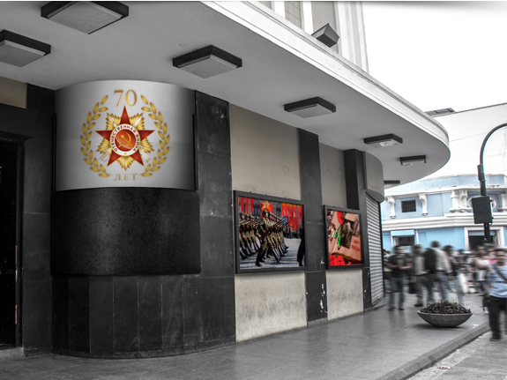
Примеры использования официальной эмблемы

Slide 12
Примеры использования официальной эмблемы

